Slide 1

MENYUSUN KURIKULUM KURSUS
sp_mursid@yahoo.co.id

Slide 2
MERUJUK PERPRES
APA ?
KKNI
9
Kerangka Kualifikasi Nasional Indonesia, yang selanjutnya disingkat KKNI, adalah kerangka penjenjangan capaian pembelajaran yang dapat menyetarakan, luaran bidang pendidikan formal, nonformal, informal, atau pengalaman kerja dalam rangka pemberian pengakuan kompetensi kerja sesuai dengan struktur pekerjaan di berbagai sektor
Jenjang kualifikasi adalah tingkatan capaian pembelajaran yang disepakati secara nasional, disusun berdasarkan ukuran pencapaian proses pembelajaran yang diperoleh melalui pendidikan formal, nonformal, informal, atau pengalaman kerja
KKNI merupakan perwujudan mutu dan jati diri Bangsa Indonesia terkait dengan sistem pendidikan nasional dan pelatihan yang dimiliki negara Indonesia
KKNI terdiri dari 9 (sembilan) jenjang kualifikasi, dimulai dari Kualifikasi I sebagai kualifikasi terendah dan Kualifikasi IX sebagai kualifikasi tertinggi
8
7
6
5
4
3
2
1

Slide 3
Pencapaian Level KKNI dari Beragam Domain
S3/Sp
S2/Sp
9
Pengalaman Kerja
Karir
Ahli
PENDIDIKAN FORMAL
Sp -U
S1/D4
8
D3
Teknisi
D2
Politeknik
7
D1
SMA/
MA/SMK
6
SMP
Operator
AKADEMI KOMUNITAS
KURSUS
5
4
3
BLK/Profesi
Otodidak
PELATIHAN
Sertifikat Kompetensi
2
Belajar Mandiri
1

Slide 4
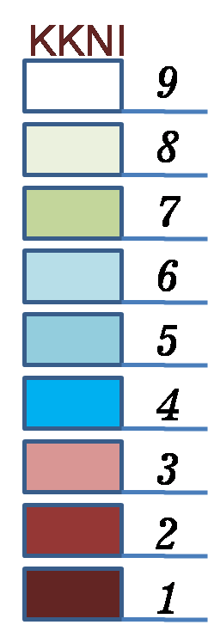
Capaian Pembelajaran (CP) Resultan Unsur KKNI
(deskripsi umum)
Kemampuan
Sikap dan tata nilai
1
2
3
4
5
6
7
8
9
Tanggung Jawab
/Hak
Pengetahuan

Slide 5

Deskripsi Umum
Sesuai dengan ideologi Negara dan budaya Bangsa Indonesia, maka implementasi sistem pendidikan nasional dan sistem pelatihan kerja yang dilakukan di Indonesia pada setiap level kualifikasi mencakup proses yang menumbuhkembangkan afeksi sebagai berikut :
Bertaqwa kepada Tuhan Yang Maha Esa
Memiliki moral, etika dan kepribadian yang baik di dalam menyelesaikan tugasnya
Berperan sebagai warga negara yang bangga dan cinta tanah air serta mendukung perdamaian dunia
Mampu bekerja sama dan memiliki kepekaan sosial dan kepedulian yang tinggi terhadap masyarakat dan lingkungannya
Menghargai keanekaragaman budaya, pandangan, kepercayaan, dan agama serta pendapat/temuan orisinal orang lain
Menjunjung tinggi penegakan hukum serta memiliki semangat untuk mendahulukan kepentingan bangsa serta masyarakat luas.

Slide 6




Slide 7
LEVEL 1 (Orang Indonesia yang Sehat Jasmani dan Rohani)
Mampu melaksanakan tugas sederhana, terbatas, bersifat rutin, dengan menggunakan alat, aturan dan proses yang telah ditetapkan, serta di bawah bimbingan, pengawasan dan tanggung jawab atasannya.
Memiliki pengetahuan faktual.
Bertanggung jawab atas pekerjaan sendiri dan tidak bertanggung jawab atas pekerjaan orang lain
Mampu melaksanakan tugas sederhana, terbatas, bersifat rutin, dengan menggunakan alat, aturan dan proses yang telah ditetapkan, serta di bawah bimbingan, pengawasan dan tanggung jawab atasannya.
LEVEL 2 (lulusan SMP, Kursus …)
Mampu melaksanakan satu tugas spesifik, dengan menggunakan alat, dan informasi, dan prosedur kerja yang lazim dilakukan, serta menunjukkan kinerja dengan mutu yang terukur, di bawah pengawasan langsung atasannya.
Memiliki pengetahuan operasional dasar dan pengetahuan faktual bidang kerja yang spesifik, sehingga mampu memilih pemecahan yang tersedia terhadap masalah yang lazim timbul.
Bertanggung jawab pada pekerjaan sendiri dan dapat diberi tanggung jawab membimbing orang lain.
Mampu melaksanakan satu tugas spesifik, dengan menggunakan alat, dan informasi, dan prosedur kerja yang lazim dilakukan, serta menunjukkan kinerja dengan mutu yang terukur, di bawah pengawasan langsung atasannya.

Slide 8
LEVEL 3 (lulusan D1 dan Kursus)
Mampu melaksanakan serangkaian tugas spesifik, dengan menerjemahkan informasi dan menggunakan alat, berdasarkan sejumlah pilihan prosedur kerja, serta mampu menunjukkan kinerja dengan mutu dan kuantitas yang terukur, yang sebagian merupakan hasil kerja sendiri dengan pengawasan tidak langsung.
Memiliki pengetahuan operasional yang lengkap, prinsip-prinsip serta konsep umum yang terkait dengan fakta bidang keahlian tertentu, sehingga mampu menyelesaikan berbagai masalah yang lazim dengan metode yang sesuai.
Mampu kerjasama dan melakukan komunikasi dalam lingkup kerjanya.
Bertanggung jawab pada pekerjaan sendiri dan dapat diberi tanggung jawab atas hasil kerja orang lain.
LEVEL 5 (lulusan D3)
Mampu menyelesaikan pekerjaan berlingkup luas, memilih metode yang sesuai dari beragam pilihan yang sudah maupun belum baku dengan menganalisis data, serta mampu menunjukkan kinerja dengan mutu dan kuantitas yang terukur.
Menguasai konsep teoritis bidang pengetahuan tertentu secara umum, serta mampu memformulasikan penyelesaian masalah prosedural.
Mampu mengelola kelompok kerja dan menyusun laporan tertulis secara komprehensif.
Bertanggung jawab pada pekerjaan sendiri dan dapat diberi tanggung jawab atas pencapaian hasil kerja kelompok.

Slide 9
LEVEL 9 (lulusan Doktor S3)
Mampu mengembangkan pengetahuan, teknologi, dan atau seni baru di dalam bidang keilmuannya atau praktek profesionalnya melalui riset, hingga menghasilkan karya kreatif, original, dan teruji.
Mampu memecahkan permasalahan sains, teknologi, dan atau seni di dalam bidang keilmuannya melalui pendekatan inter, multi atau transdisipliner.
Mampu mengelola, memimpin, dan mengembangkan riset dan pengembangan yang bermanfaat bagi ilmu pengetahuan dan kemaslahatan umat manusia, serta mampu mendapat pengakuan nasional maupun internasional.
LEVEL 6 (lulusan D4/S1)
Mampu memanfaatkan IPTEKS dalam bidang keahliannya, dan mampu beradaptasi terhadap situasi yang dihadapi dalam penyelesaian masalah.
Menguasai konsep teoritis bidang pengetahuan tertentu secara umum dan konsep teoritis bagian khusus dalam bidang pengetahuan tersebut secara mendalam, serta mampu memformulasikan penyelesaian masalah prosedural.
Mampu mengambil keputusan strategis berdasarkan analisis informasi dan data, dan memberikan petunjuk dalam memilih berbagai alternatif solusi.
Bertanggung jawab pada pekerjaan sendiri dan dapat diberi tanggung jawab atas pencapaian hasil kerja organisasi.

Slide 10
ILMU PENGETAHUAN
TEORI
TEKNOLOGI
TEKNIK
S3 Level 9
S2
Level 8
KETERAMPILAN
PROFESI Level 7
S1 Level 6
D4 Level 6
PENDIDIKAN VOKASI & PROFESI
KEMAMPUAN
ADAPTIF &
INVENTIF
KEMAMPUAN
INOVATIF
PENDIDIKAN AKADEMIK (S1, S2, S3)
D3 Level 5
D2
Level 4
KOMPETENSI
APLIKATIF
D1 Level 3
MODEL PENDIDIKAN MURSID
SMA Level 2
PELATIHAN

Slide 11
KOMPETENSI
Kompetensi
Kerja
Kompetensi
Akademik
KURSUS
PENIDIKAN
Standar
K.S.A
Training Packet
VOKASI (AK)
Elemen
C.A.Ps
Kurikulum

Slide 12
kompetensi
CAPAIAN PEMBELAJARAN
(LEARNING OUTCOMES)

Slide 13
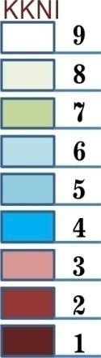

Menyusun Kurikulum Kursus
Kurikulum disusun dengan melibatkan seluruh Peer
Merujuk pada KKNI untuk membuat CP minimum
Disesuaikan dengan jenjang Kursus
Memasukkan keunggulan daerah
Memperhatikan perkembangan di masyarakat
4
???
3
???
3
???
3
Jenjang 3
2
Jenjang 2
2
Jenjang 1
1
Jenjang 0

Slide 14
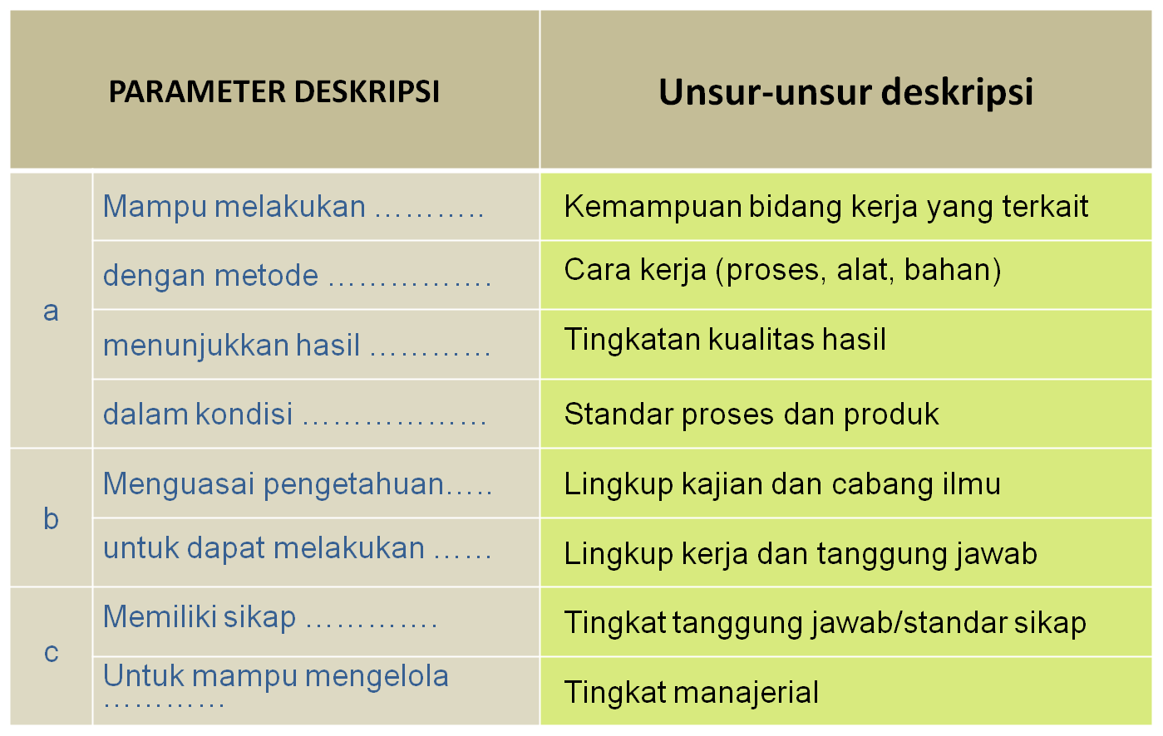
KKNI
JENJANG
9
DISKRIPTOR KKNI
8
JENJANG N
7
JENJANG 5
6
JENJANG 4
5
JENJANG 3
4
JENJANG 2
3
JENJANG 1
2
1
DIAGRAM PENYUSUNAN CP dan KURIKULUM KURSUS
DOKUMEN KURIKULUM

Slide 15
PENJABARAN KKNI ke dalam kurikulum
KKNI
Nasional
9
RUMUSAN CAPAIAN PEMBELAJARAN BIDANG ILMU
8
DESKRIPSI KUALIFIKASI KKNI
7
6
5
CAPAIAN PEMBELAJARAN PPROGRAM KURSUS
4
BAHAN KAJIAN & MATA AJAR PROGRAM KURSUS
PROSES & METODA PEMBELAJARAN
3
2
1
LEMBAGA KURSUS/SEKOLAH

Slide 16
Analisis kebutuhan pasar
Analisis kebutuhan pemangku kepentingan
Analisis perkembangan bidang keahlian/profesi
Tugas Asosiasi & Stake Holder
Area Junis SKL
Profil Lulusan Kursus
KKNI ,SNP, SKKNI, Standar Industri, Standar layanan
Rumusan SKL
Tugas Tim
Pengembang Kurikulum Kursus
Pemilihan
Bahan Kajian (BK) :
keluasan,
kedalaman,
tingkat penguasaan
Matriks antara Bahan Kajian dengan sikap dan ketrampilan yang harus dimiliki
Area Juknis Kursus
Konsep mata pelajaran dan waktu belajar
Konsep & Strategi pembelajaran
Ketetapan Lembaga Kursus
Susunan Mata Pelajaran &
Rencana pembelajaran
(DOKUMEN KURIKULUM KURSUS)

Slide 17
OUTLINE DOKUMEN KURIKULUM
1
PROFIL Sesuai Kualifikasi KKNI
2
CAPAIAN PEMBELAJARAN (Sesuai diskriptor Jenjang KKNI)
3
BAHAN KAJIAN & Modul Kursus
4
KUALIFIKASI INSTRUKTUR
5
SARANA PEMBELAJARAN
Workshop

Slide 18
CAPAIAN PEMBELAJARAN (STANDAR KOMPETENSI LULUSAN) BERBASIS KKNI
Diskripsi Generik | CP Kursus | Indikator LL
Kemampuan di bidang kerja
Pengetahuan yang dikuasai
Wewenang dan tanggung jawab pada bidang kerjanya

Slide 19
KURIKULUM KURSUS MERUJUK KUALIFIKASI KKNI
CP Kursus | Bahan Kajian | MP
Kemampuan di bidang kerja
Pengetahuan yang dikuasai
Wewenang dan tanggung jawab (dan Hak) pada bidang kerjanya

Slide 20
BAHAN KAJIAN NAMA KURSUS : …. JENJANG : ….
CP/SKL | BAHAN KAJIAN | BOBOT | MODUL LATIHAN
Elemen Kemampuan 1 | BK-K-1 | 8 | MP-1
 | BK-K-2 | 4 | MP-2
 | BK-K-n | 6 | MP-n
Elemen Pengetahuan 1 | BK-P-1 | 5 | MP-2
 | BK-P-2 | 6 | MP-4
 | BK-P-n | 2 | MP-2
Elemen Wewenang dan Tanggung jawab 1 | BK-HTJ-1 | 3 | MP-3
 | BK-HTJ-2 | 1 | MP-4
 | BK-HTJ-n | 5 | MP-4

Slide 21
DAFTAR MODUL PELATIHAN NAMA KURSUS : …. JENJANG : ….
MODUL PELATIHAN | BAHAN KAJIAN | BOBOT | BOBOT TOTAL
MP-1 | BK-K-1 | 8 | 8
 | -
 | -
MP-2 | BK-K-2 | 4 | 11
 | BK-P-1 | 5
 | BK-P-n | 2
MP-….n | BK-HTJ-n | X | X+Y+Z
 | BK-HTJ-n | Y
 | BK-HTJ-n | Z

Slide 22
Taksonomi Sasaran / Tujuan Pembelajaran (Pendidikan) Menurut Bloom dkk.
Ranah / Domain Kognitif : berkaitan dengan pengetahuan untuk mengingat kembali (recall) atau mengenali (recognition) dan pengembangan keterampilan & kemampuan intelektual.
Ranah / Domain Afektif : meliputi pengembangan /perubahan dalam hal tingkah laku / sikap, minat, nilai dan apresiasinya.
Ranah / Domain Psikomotorik : berhubungan dengan aktivitas muskular / keterampilan gerak tubuh.

Slide 23
Revisi dari Taksonomi Bloom’s (2001 : Anderson, L.W & Krathwohl, D.R)
Noun Aspect
Verb Aspect
Separate
Dimension
Knowledge
Dimension
Knowledge
Remember
Comprehension
Understand
Application
Apply
Analysis
Analyse
Synthesis
Evaluate
Evaluation
Create

Slide 24
Tahapan Pengembangan dari domain Psikomotorik
1.
Imitasi
Mengamati
,
menirukan
(
gerakan
)
sederhana
2.
Memanipulasi
Memanipulasi gerakan
(
sesuai
dengan instruksi
),
melakukan suatu
gerakan
(
sesuai dengan instruksi
)
3.
Presisi
Mengartikulasi
,
melakukan sesuatu
dengan akurat
.
4.
Artikulasi
Mengkoordinasikan beberapa
Kemampuan secara berkelanjutan
& terintegrasi
.
5.
Naturalisasi
Melakukan gerakan secara wajar & efisien
Serta telah menjadi bagian dari kebisaannya

Slide 25
Tahapan Pengembangan dari domain Afektif
1.
Receive/
menerima
Ingin menerima
Ingin menghadiri, memilih , menanyakan
2.
Responding/
merespon
Memberi tanggapan , Aktif berpartisipasi
Menerima nilai
-
nilai
/
norma
.
3.
Valuing/
menilai
Taat kepada nilai
/
norma
Memegang teguh nilai
/
norma
4.
Organization/
mengor
Menghubungkan nilai
/
norma
yang
telah dianutnya
.
ganisasi
Mengintegarsikan nilai
.
norma
kedalam kebiasaan hidup sehari
-
hari
.
5.
Characterization
Internailasi nilai
/
norma menjadi pola
hidup

Slide 26
Model Bobot Relatif
 | taksonomi | Gradasi | Relatif
1 | Tahu | satu | 1
2 | Paham | dua | 2, 3
3 | Aplikasi | empat | 4,5,6,7
4 | Analisis | tiga | 8,9,10

Slide 27
RENCANA PEMBELAJARAN PELATIHAN/KURSUS
Kursus : .. .……………………………..
Mata Pelajaran /modul : …………………… Waktu :………. Instruktur : ……………
(1) Hari ke (jam) | (2) BAHAN KAJIAN (materi ajar) | (3) BENTUK PEMBELA JARAN | (4) INDIKATOR KELULUSAN | (5) BOBOT NILAI

Slide 28
CARA MENGISI RENCANA PEMBELAJARAN
NOMOR KOLOM | JUDUL KOLOM | PENJELASAN PENGISIAN
1 | MINGGU KE | Menunjukan kapan suatu kegiatan dilaksanakan, yakni mulai minggu ke 1 sampai ke 16 (satu semester )(bisa 1/2/3/4 mingguan).
2 | BAHAN KAJIAN (materi ajar) | Bisa diisi pokok bahasan / sub pokok bahasan, atau topik bahasan. (dengan asumsi tersedia diktat/modul ajar untuk setiap pokok bahasan)
3 | BENTUK PEMBELAJARAN | bisa berupa : ceramah, diskusi, presentasi tugas, seminar, simulasi, responsi, praktikum, latihan, kuliah lapang, praktek bengkel, survai lapangan, bermain peran,atau gabungan berbagai bentuk. Penetapan bentuk pembelajaran didasarkan pada keniscayaan bahwa kemampuan yang diharapkan diatas akan tercapai dengan bentuk/ model pembelajaran tersebut.
4 | KRITERIA PENILAIAN (indikator) | berisi : indikator yang dapat menunjukan pencapaian kemampuan yang dicanangkan, atau unsur kemampuan yang dinilai (bisa kualitatif misal ketepatan analisis, kerapian sajian, Kreatifitas ide, kemampuan komunikasi, juga bisa juga yang kuantitatif : banyaknya kutipan acuan / unsur yang dibahas, kebenaran hitungan).
5 | BOBOT NILAI | disesuaikan dengan waktu yang digunakan untuk membahas atau mengerjakan tugas, atau besarnya sumbangan suatu kemampuan terhadap pencapaian kompetensi mata kuliah ini.

Slide 29


